Slide 1
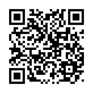

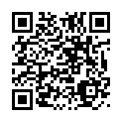
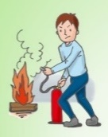
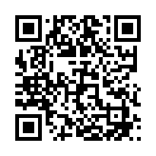
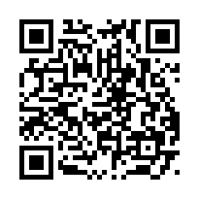
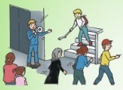
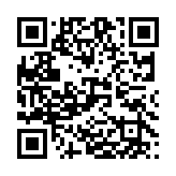

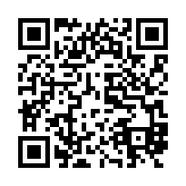

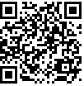
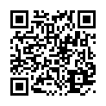
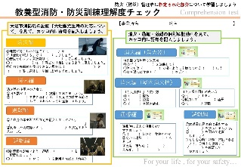
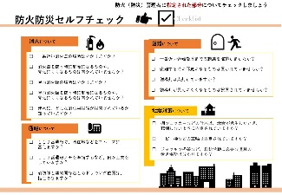
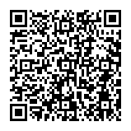
教養型消防・防災訓練のご案内
テナント・従業員の皆様へ
今回は新型コロナウイルスの影響で、実地集合型防災訓練に代えて、
映像で個別学習する『教養型消防・防災訓練』を行います。
この機会に防火防災知識を再確認しましょう！
STEP 1：防火・防災に関する動画を見て個別に学習しましょう ※「さらに学ぼう！」マークがあるものは、防火防災管理者の指示がある場合に視聴してください。
セクションごとに見たい方は
こちらから
防災管理
（全編
約16分）
防災編
（約６分）
さらに学ぼう！
さらに学ぼう！
さらに学ぼう！
さらに学ぼう！
消火器の使い方
（約２分）
屋内消火栓の
使い方（約２分）
避難誘導
（約２分）
119番通報
（約２分）
消火・
通報編
（約６分）
避難誘導編
（約４分）
この訓練に関するお問い合わせ先
STEP 2 ：理解度チェックと防火防災セルフチェックを両方実施して、報告しましょう。
報告先：
大阪市中央消防署
教養型消防・防災訓練
特設ページはこちら

